Slide 1

Riconoscimento di azioni in video calcistici usando reti neurali ricorrenti
Relatore Prof. Marco Bertini
Firenze 2019

Slide 2




Riconoscimento di azioni in video calcistici usando reti neurali ricorrenti
Firenze 2019
Motivazioni
1.4 miliardi di Euro
2

Slide 3
Riconoscimento di azioni in video calcistici usando reti neurali ricorrenti
Firenze 2019
Presentazione del lavoro
Obbiettivo finale: generazione automatica highlights
Individuazione di tre azioni significative: goal, cartellini e sostituzioni
Addestramento rete neurale in problema di classificazione
Uso di tale rete neurale per generare highlights in modo automatizzato
3

Slide 4
Riconoscimento di azioni in video calcistici usando reti neurali ricorrenti
Firenze 2019
Estrazione features dai video
Processamento preliminare dei video
Features estratte con rete neurale convoluzionale profonda ResNET-152 preallenata su dataset ImageNet usando come layer di output fc1000
Estratti 2 frame al secondo
Applicata PCA per ridurre dimensioni delle features
4

Slide 5
Riconoscimento di azioni in video calcistici usando reti neurali ricorrenti
Firenze 2019
Baseline – pooling neural networl
Utilizzo di varie reti che implementano tipologie di pooling differenti: mean , max , CNN , SoftDBOW ,NetFV , NetVLAD e NetRVLAD
Tutte le reti hanno il fully connected layer di uscita con funzione di attivazione la sigmoide
5

Slide 6
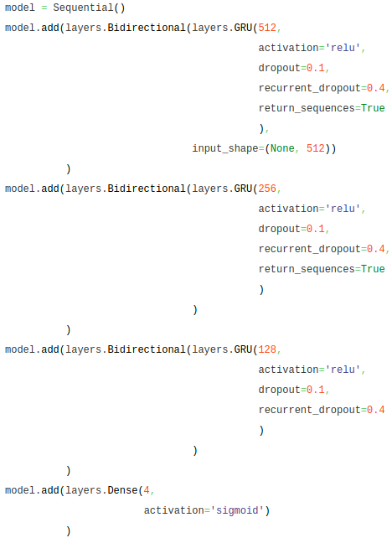
Riconoscimento di azioni in video calcistici usando reti neurali ricorrenti
Firenze 2019
GRU model
Ottimizzatore: RMSProp
Learning rate: 0.001
Loss function: binary crossentropy
6

Slide 7
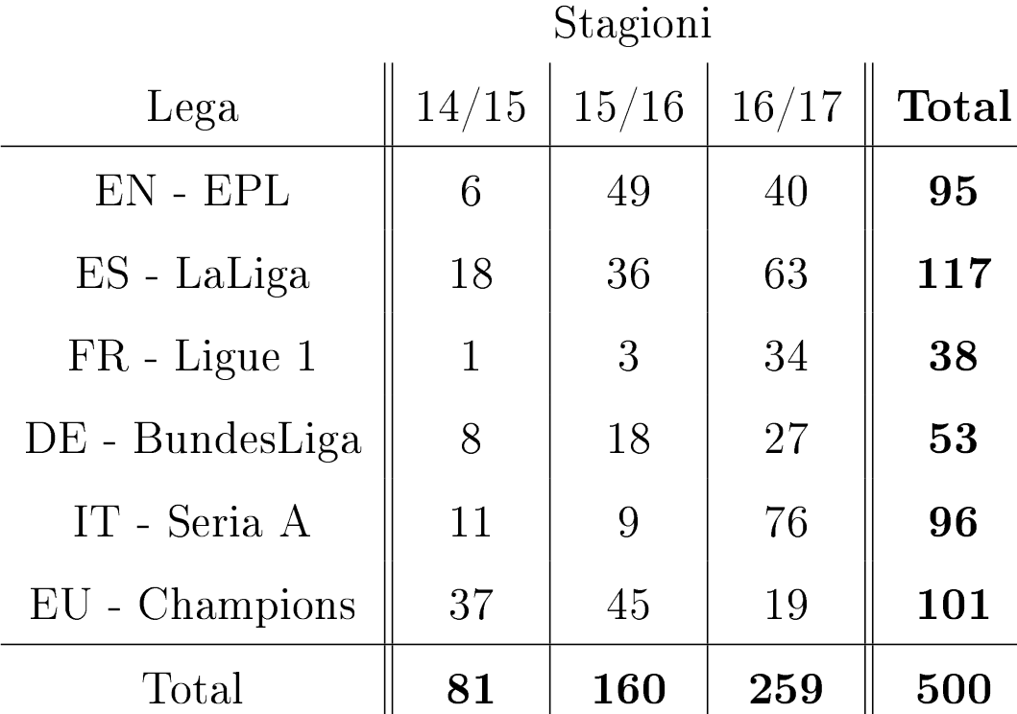
Riconoscimento di azioni in video calcistici usando reti neurali ricorrenti
Firenze 2019
Dataset – suddivisione
Totale di 764 ore di gioco
Partite suddivise in raggruppamenti di 300, 100, 100 rispettivamente per training, validation e testing
7

Slide 8
Riconoscimento di azioni in video calcistici usando reti neurali ricorrenti
Firenze 2019
Dataset – classificazione
Label annotate puntualmente con granularità di un secondo
Partita suddivisa in porzioni disgiunte con durata di un minuto
Ogni campione è formato da 120 raggruppamenti di features e 4 label
8

Slide 9
Riconoscimento di azioni in video calcistici usando reti neurali ricorrenti
Firenze 2019
Metriche
Precision
Recall
Mean Average Precision
F1
9

Slide 10
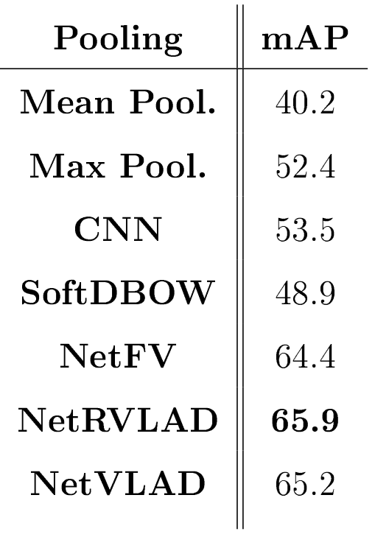
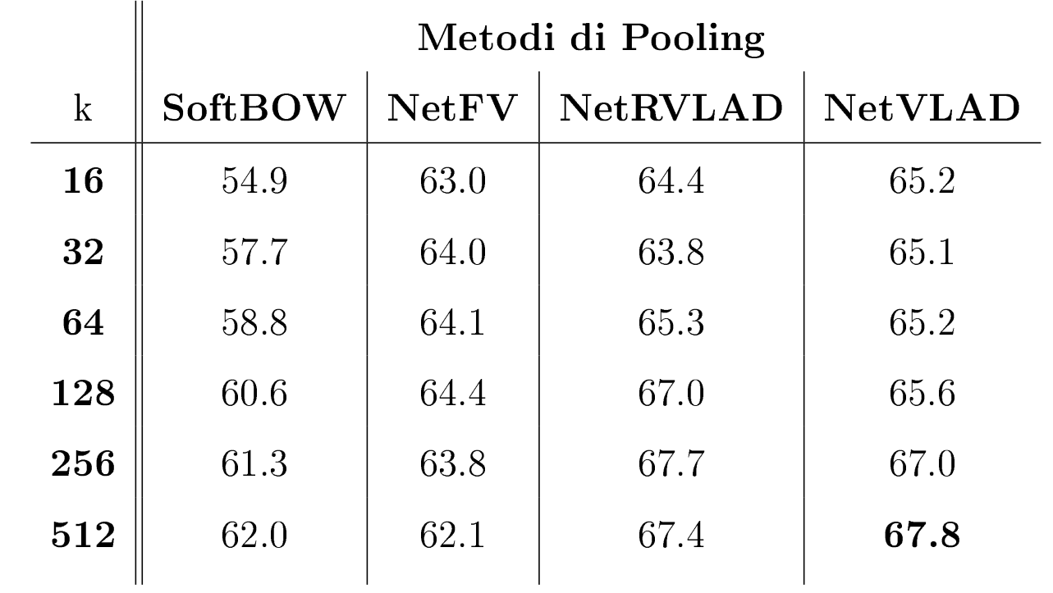
Riconoscimento di azioni in video calcistici usando reti neurali ricorrenti
Firenze 2019
Risultati baseline – classificazione
10

Slide 11
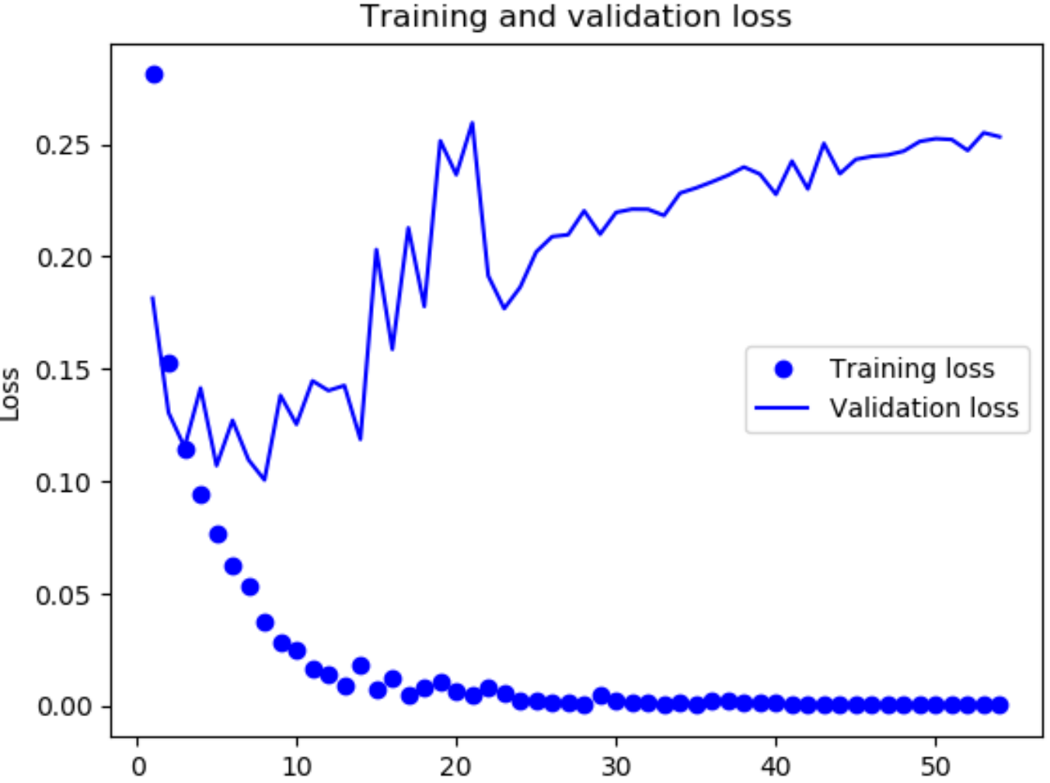
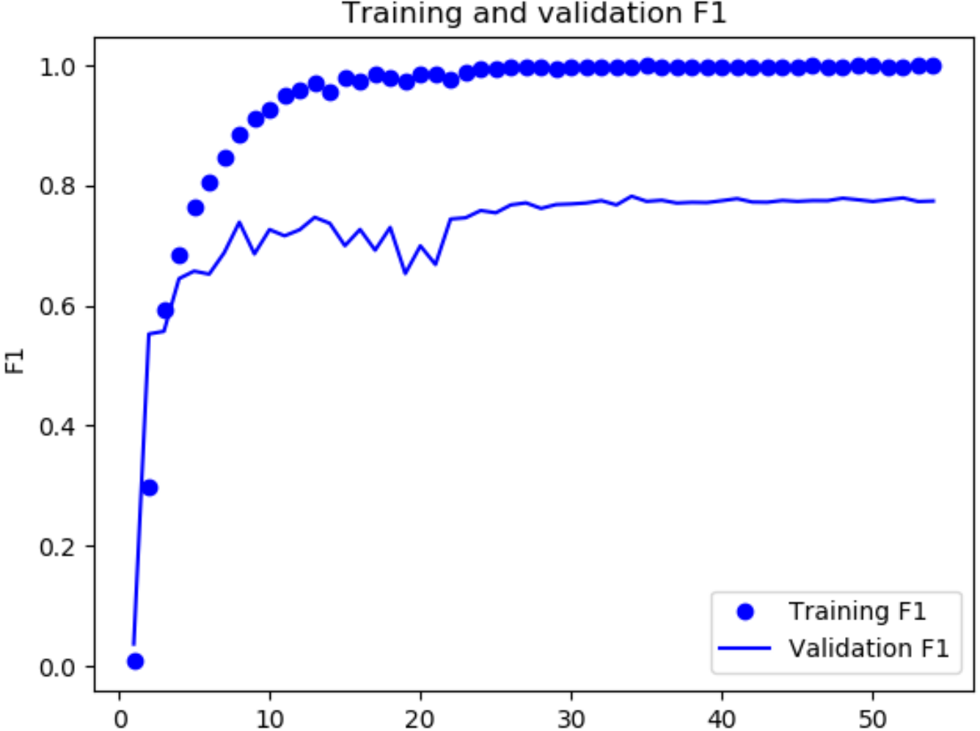
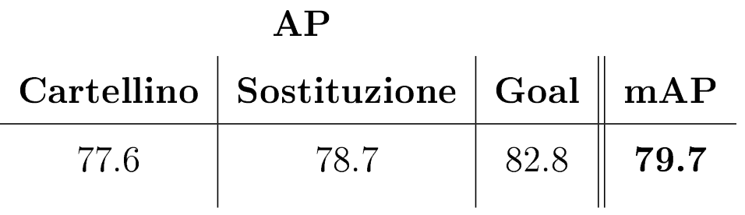
Riconoscimento di azioni in video calcistici usando reti neurali ricorrenti
Firenze 2019
I miei risultati – classificazione
Risultati sul Test-set
11

Slide 12
Riconoscimento di azioni in video calcistici usando reti neurali ricorrenti
Firenze 2019
Localizzazione – Dataset
Stesse partite presenti nel test-set della localizzazione
Mediante meccanismo di sliding windows si crea un campione per ogni secondo di partita
Il campione corrispondente all'istante di partita t viene creato in modo da contenere tutte le features dei frame dall'istante t − 30 all'istante t + 30
Ogni campione è sempre formato da 120 raggruppamenti di features
12

Slide 13
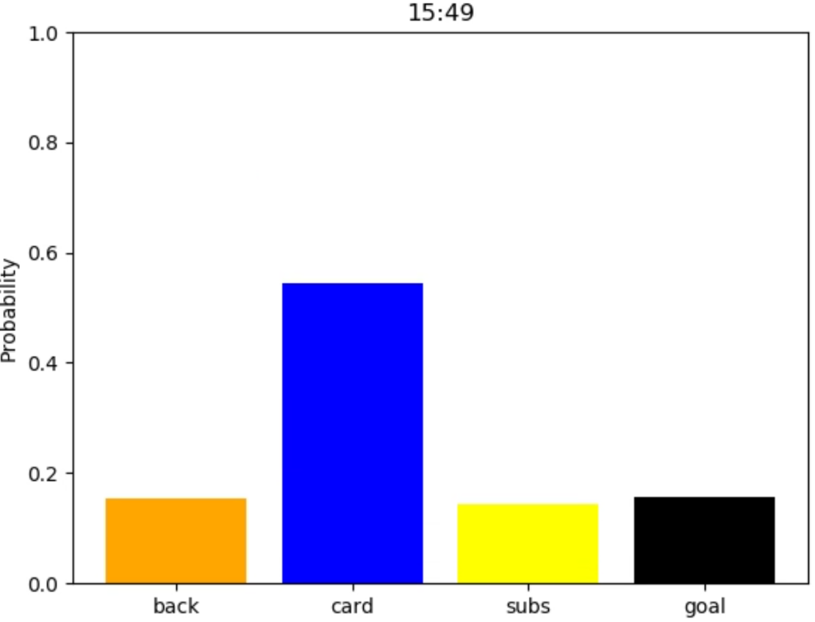
Riconoscimento di azioni in video calcistici usando reti neurali ricorrenti
Firenze 2019
Localizzazione – Predizioni
13

Slide 14
TODO ADD VIDEO
Riconoscimento di azioni in video calcistici usando reti neurali ricorrenti
Firenze 2019
Visualizzazione Predizioni
14

Slide 15
Riconoscimento di azioni in video calcistici usando reti neurali ricorrenti
Firenze 2019
Localizzazione – Highlights
Probabilità di soglia
Durata minima
Tolleranza temporale
15

Slide 16
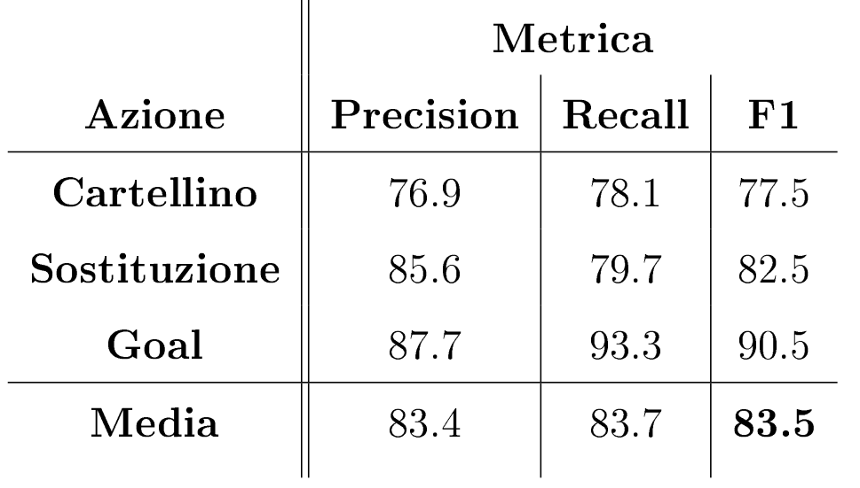
Riconoscimento di azioni in video calcistici usando reti neurali ricorrenti
Firenze 2019
Localizzazione – Risultati spotting
Per dare una valutazione quantitativa al processo di generazione degli highlights utilizziamo il task di spotting
16

Slide 17
Riconoscimento di azioni in video calcistici usando reti neurali ricorrenti
Firenze 2019
Cosa ha funzionato bene/male
Bene:
Risultati migliori della baseline nella classificazione: 67.8% vs 79.7% (mAP)
Buoni risultati nel task di spotting: 83.5% (average-F1 score)
Male:
Data Augmentation
TODO ADD VIDEO
17

Slide 18
Riconoscimento di azioni in video calcistici usando reti neurali ricorrenti
Firenze 2019
Sviluppi futuri
Espandere tipi di azione riconosciuti
Utilizzo dell’audio nell’estrazione delle features
18

